Slide 1
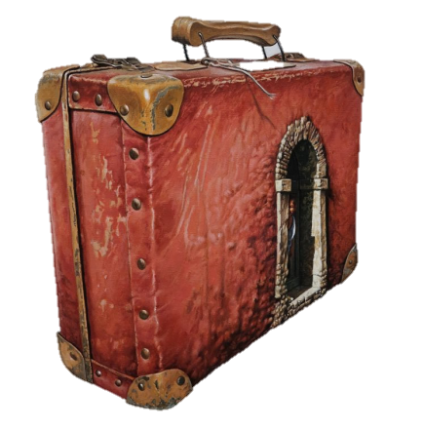
«Sonhos náufragos»
AGIM SULAJ
Um artista da Europa e do Mundo, que pensa, interpreta e revela o drama da migração.
A metáfora da mala.

Slide 2
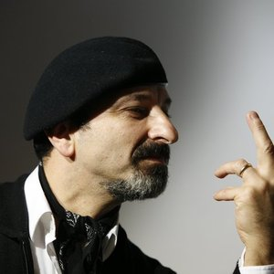
«Sonhos náufragos»
AGIM SULAJ é um famoso pintor albanês, nascido a6 de setembro de 1960, e que vive, desde 1990, em Rimini, em Itália, sendo cidadão italiano.
Caricaturista, ilustrador e pintor, tem exposto nas mais importantes galerias de muitos países, tendo sido galardoado com algunsdos mais prestigiados prémios internacionais (nomeadamente, em Portugal).
Os temas da liberdade, da migração, da ecologia, da justiça social, dos Direitos Humanos têm merecido a sua preferência.
A mala do emigrante é uma das suas metáforas recorrentes. É essa metáfora que está aqui presente.

Slide 3

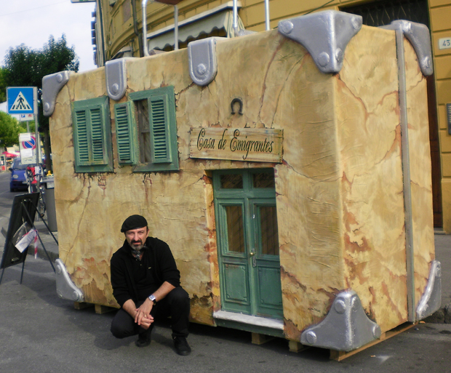
«Sonhos náufragos»
Agim Sulaj, em Rimini, junto de uma instalação da sua autoria, Casa de Emigrantes.

Slide 4
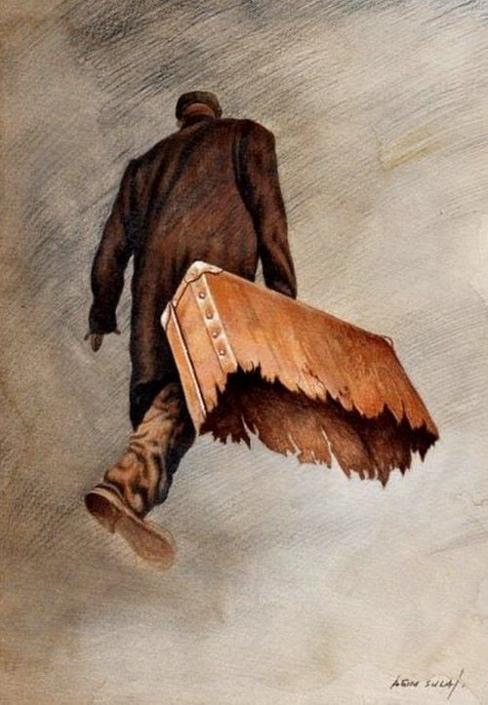
«Sonhos náufragos»
Agim Sulaj: uma das obras mais célebres do artista.

Slide 5
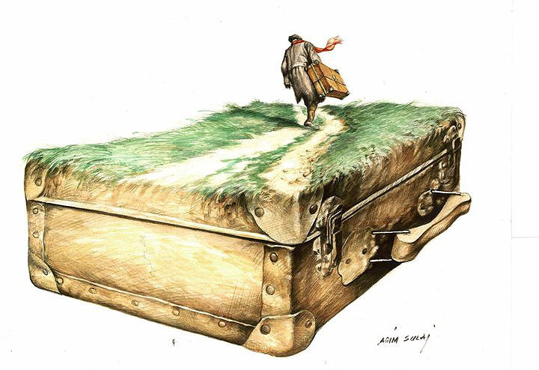
«Sonhos náufragos»
Agim Sulaj: outra conhecida obra do pintor.

Slide 6
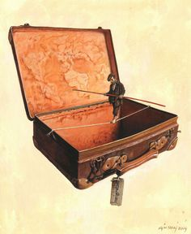
«Sonhos náufragos»
Agim Sulaj.

Slide 7
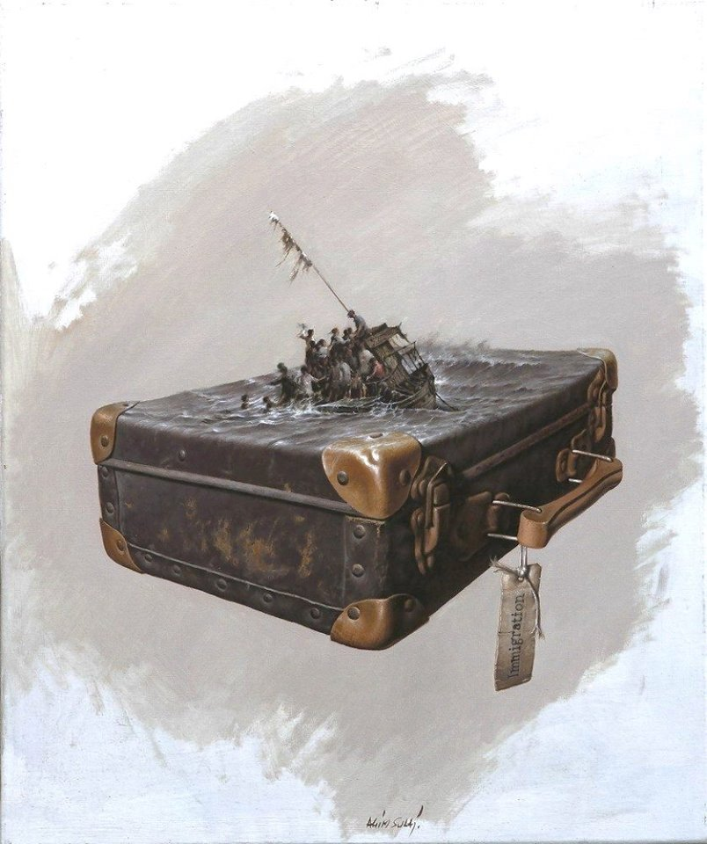
«Sonhos náufragos»
Agim Sulaj, Shengen, 2010.

Slide 8
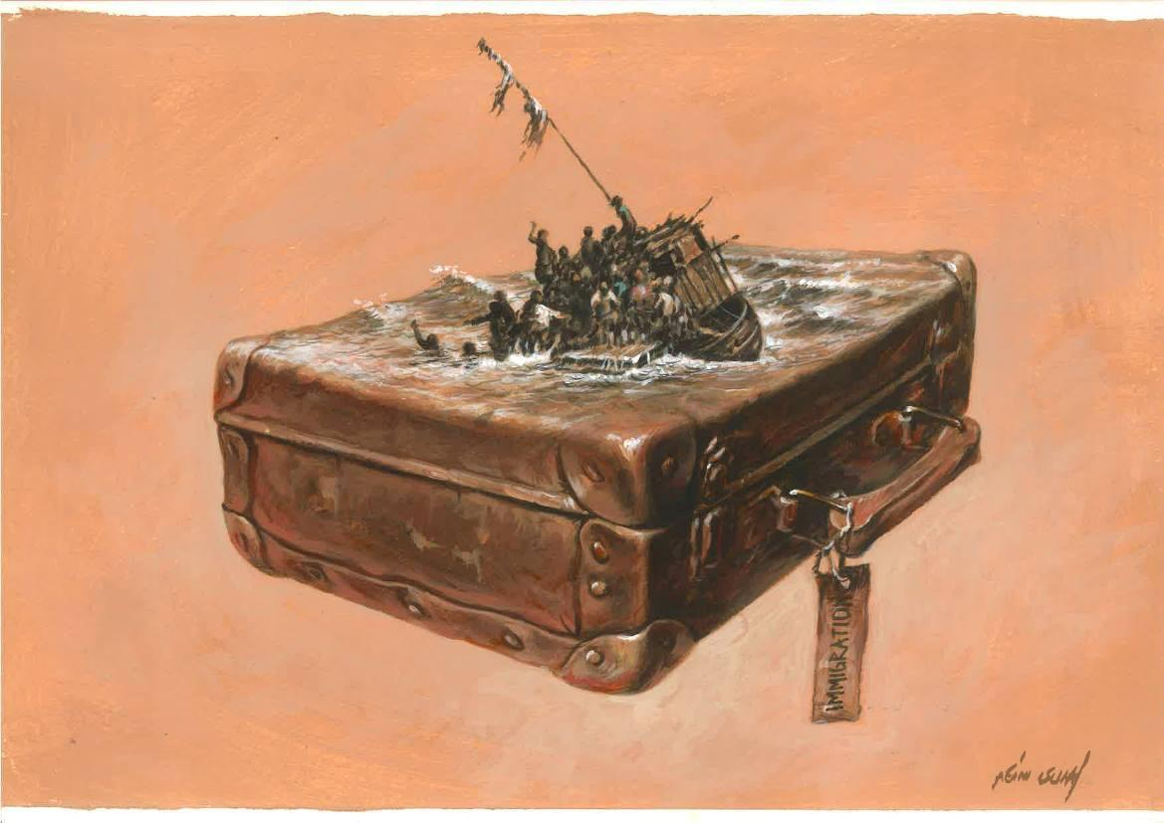
«Sonhos náufragos»
Agim Sulaj,
Sonhos náufragos, 2014.

Slide 9
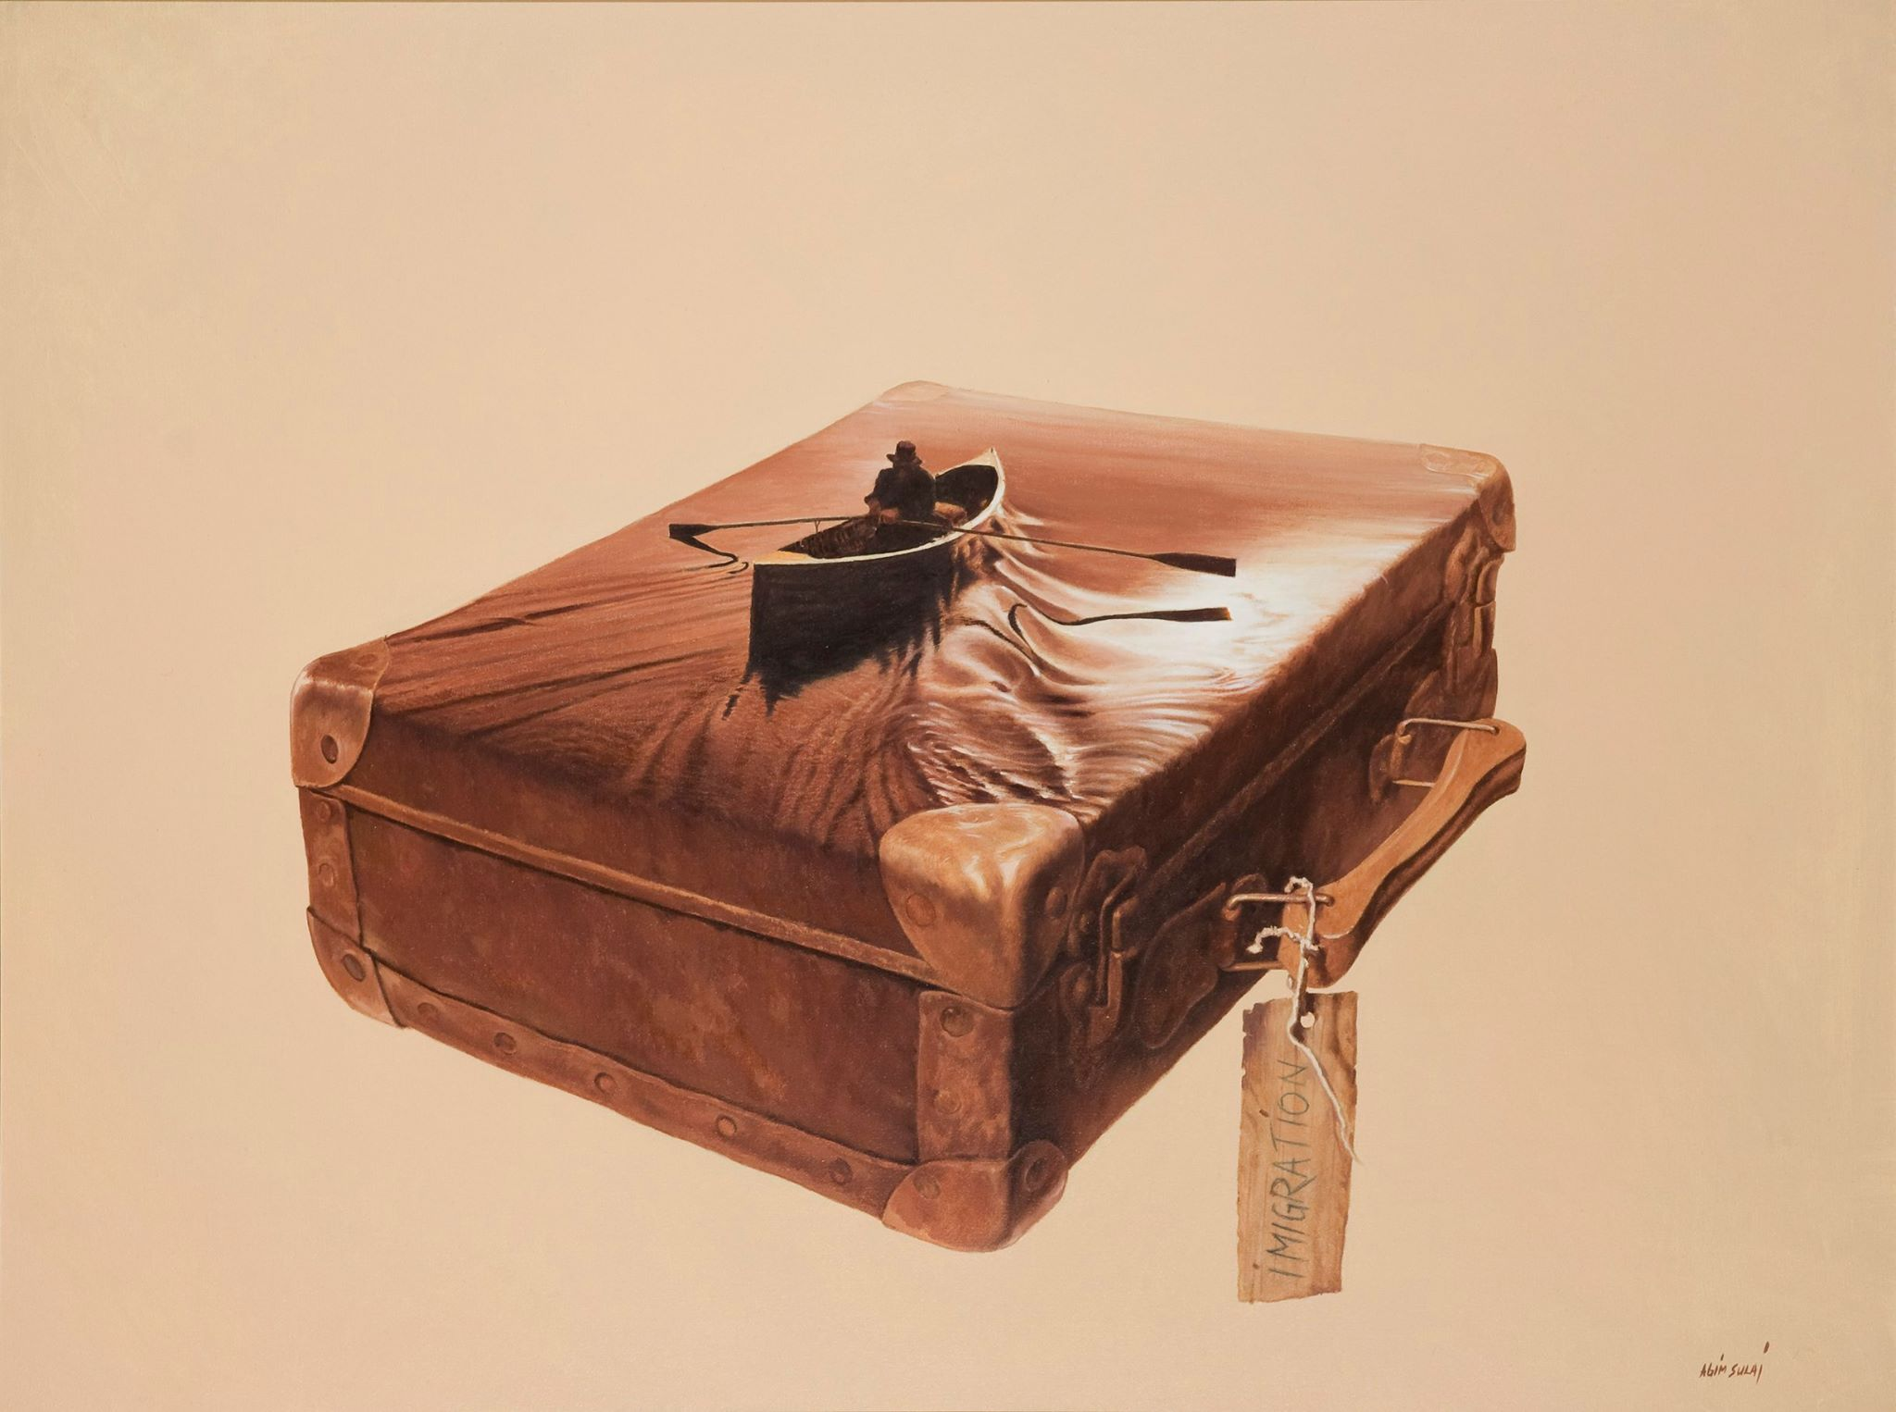
«Sonhos náufragos»
Agim Sulaj, Imigração,
2009.

Slide 10
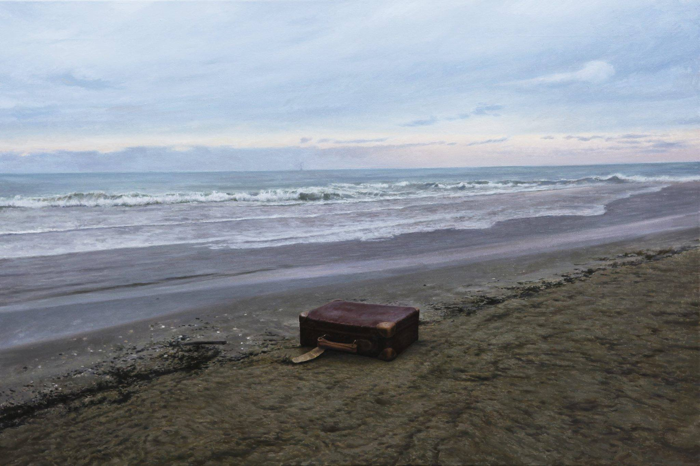
«Sonhos náufragos»
Agim Sulaj,
Sonhos náufragos, 2014.

Slide 11
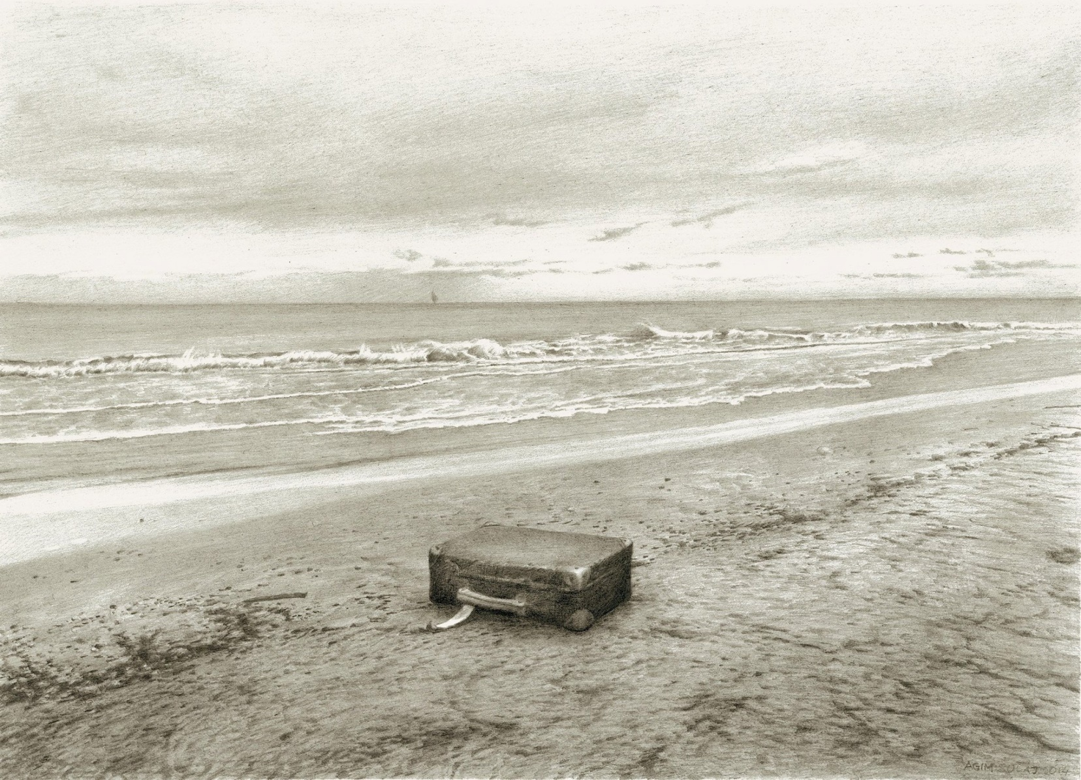
«Sonhos náufragos»
Agim Sulaj,
Sonhos náufragos, 2014.

Slide 12
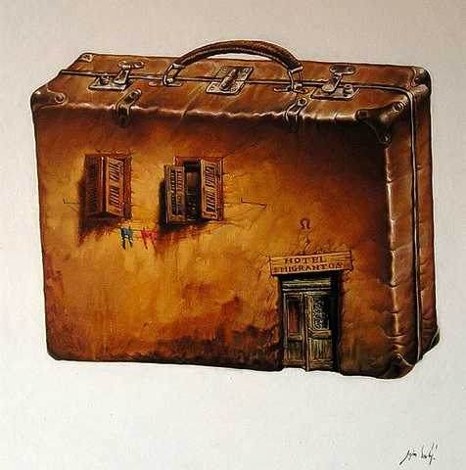
«Sonhos náufragos»
Agim Sulaj, Hotel dos Emigrantes, 2010.

Slide 13
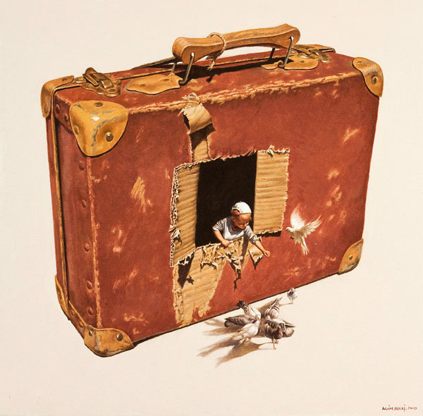
«Sonhos náufragos»
Agim Sulaj, Casa do Emigrante,
2010.

Slide 14
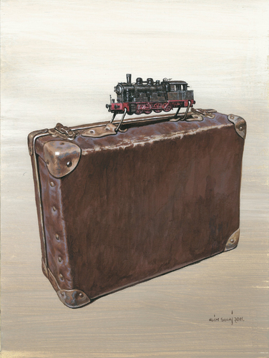
«Sonhos náufragos»
Agim Sulaj, Comboio e estação, 2011.

Slide 15

«Sonhos náufragos»
Agim Sulaj, 2014.

Slide 16
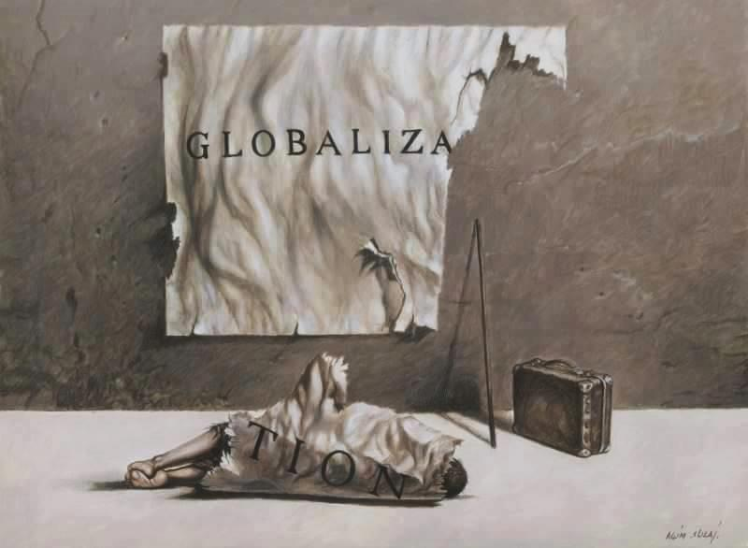
«Sonhos náufragos»
Agim Sulaj, Globalização, 2015.

Slide 17
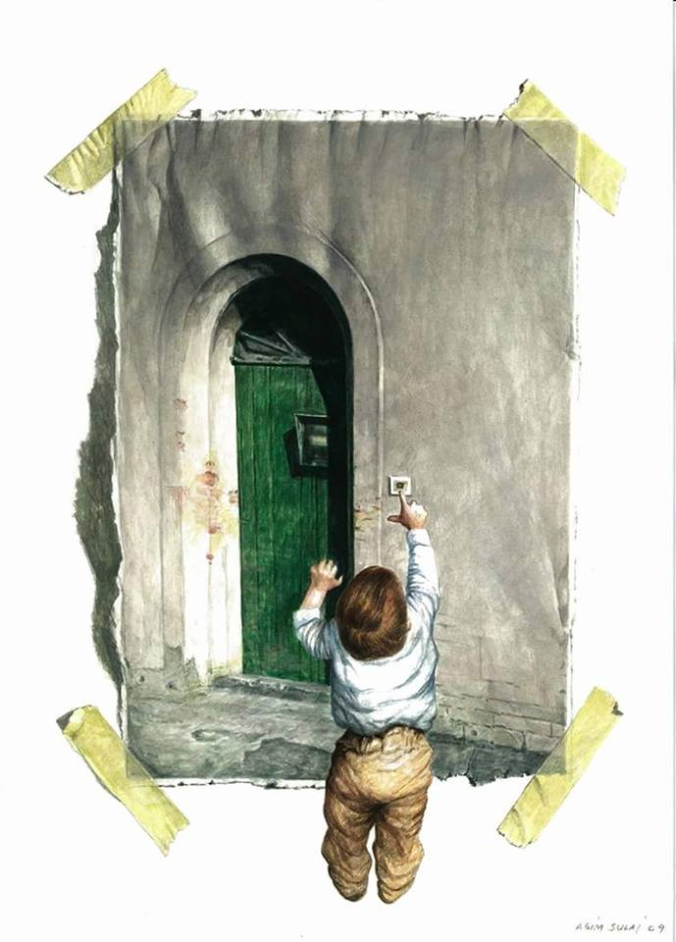
«Sonhos náufragos»
Agim Sulaj, 2009.

Slide 18
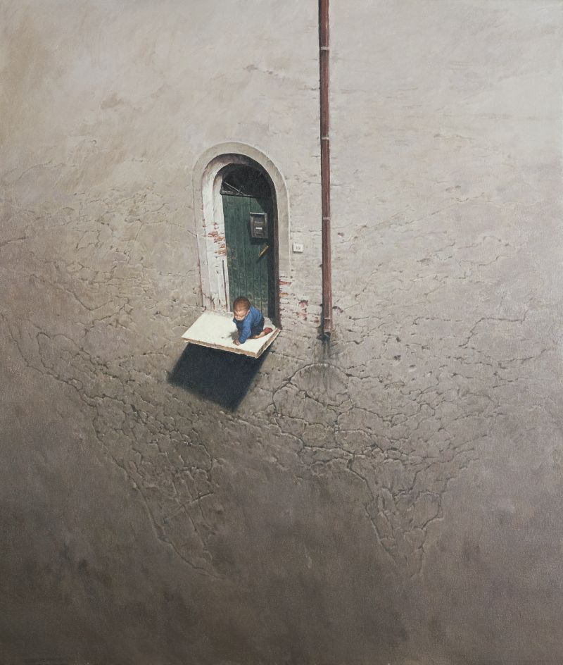
«Sonhos náufragos»
Agim Sulaj, O futuro das crianças, 2011.

Slide 19
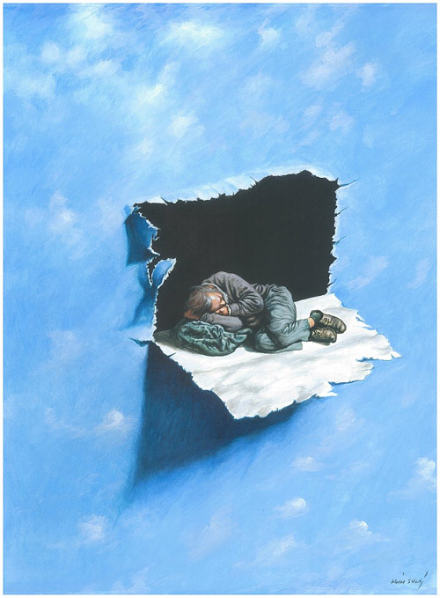
«Sonhos náufragos»
Agim Sulaj, Sem Abrigo.

Slide 20
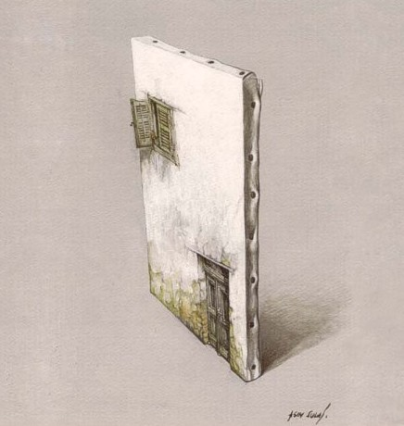
«Sonhos náufragos»
Agim Sulaj, A casa do pintor.

